Slide 1


OSS TERM PROJECT
2019102153 김대휘

Slide 2
Do-gether
Sharing your TODO-LIST with others!

Slide 3
할 일을 다른 사람들과 공유 동기부여

Slide 4


Slide 5
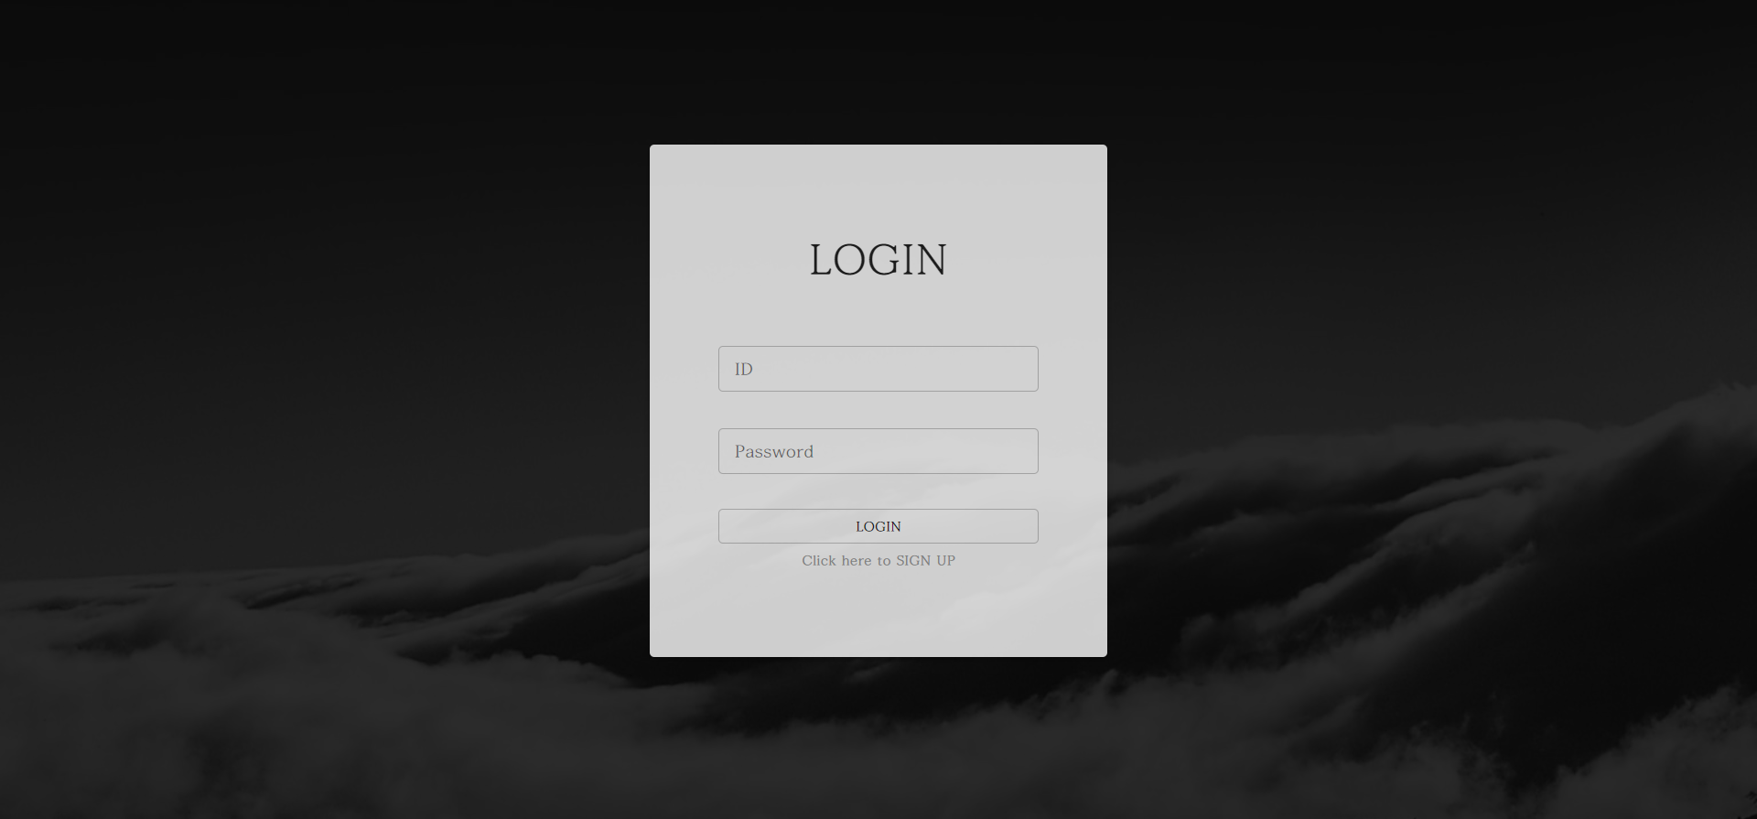

Slide 6
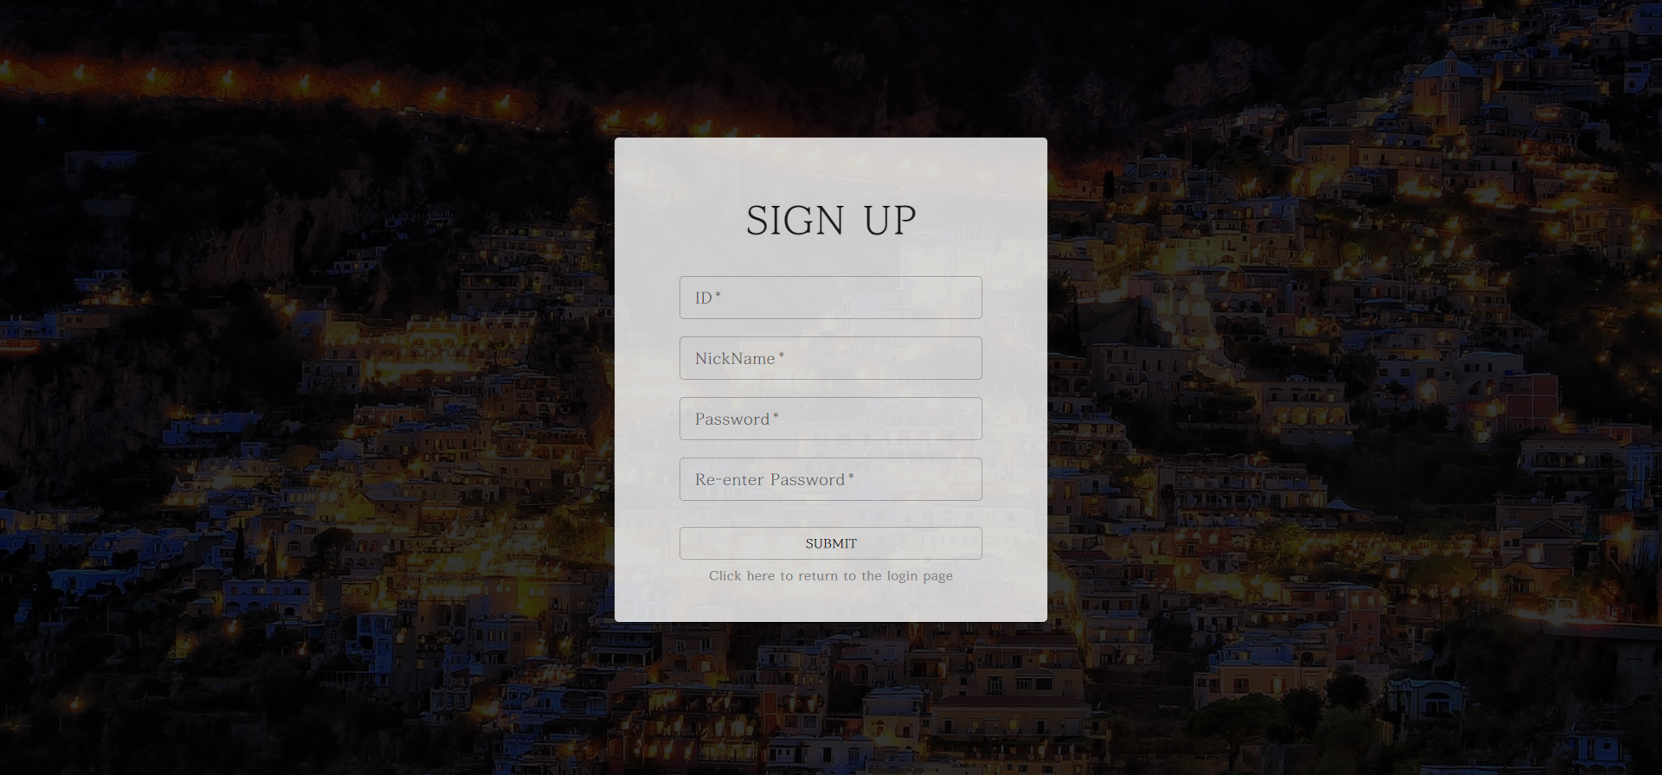

Slide 7
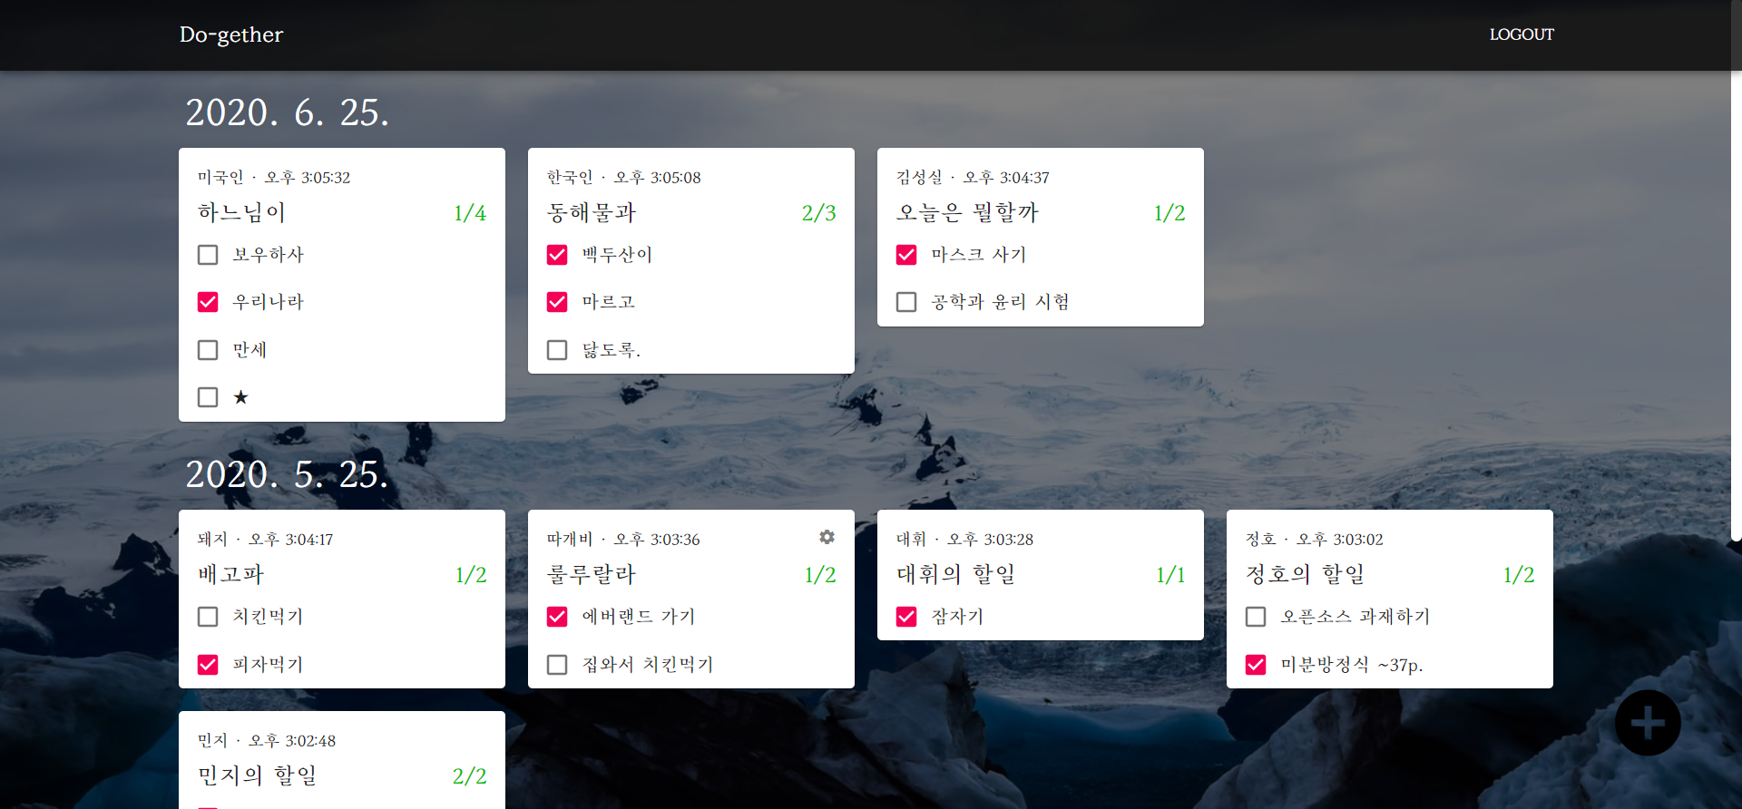

Slide 8
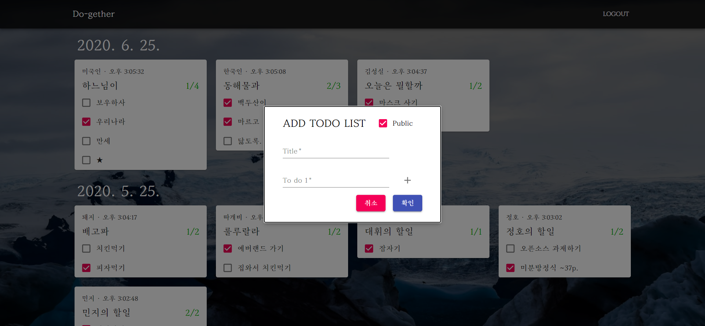

Slide 9
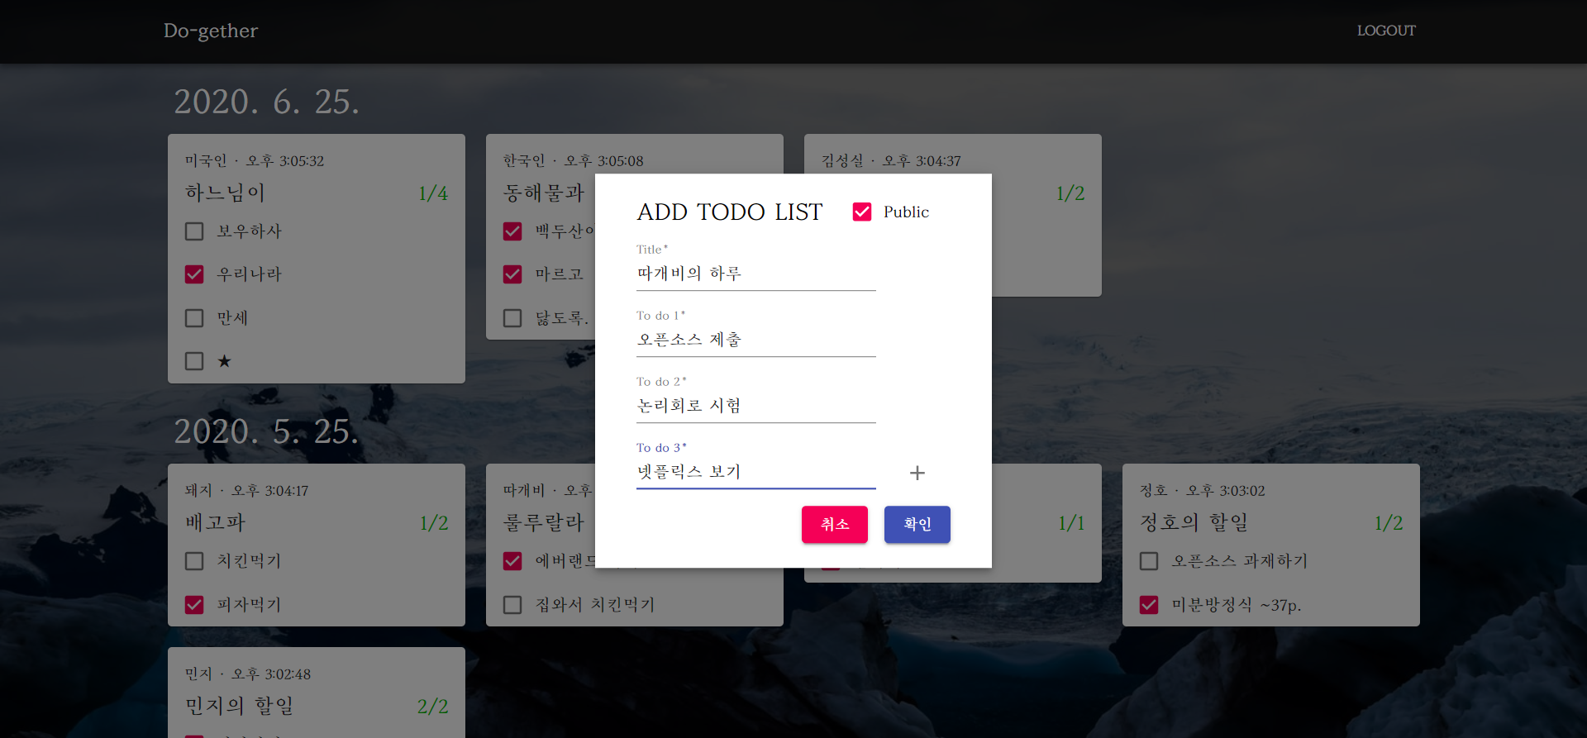

Slide 10
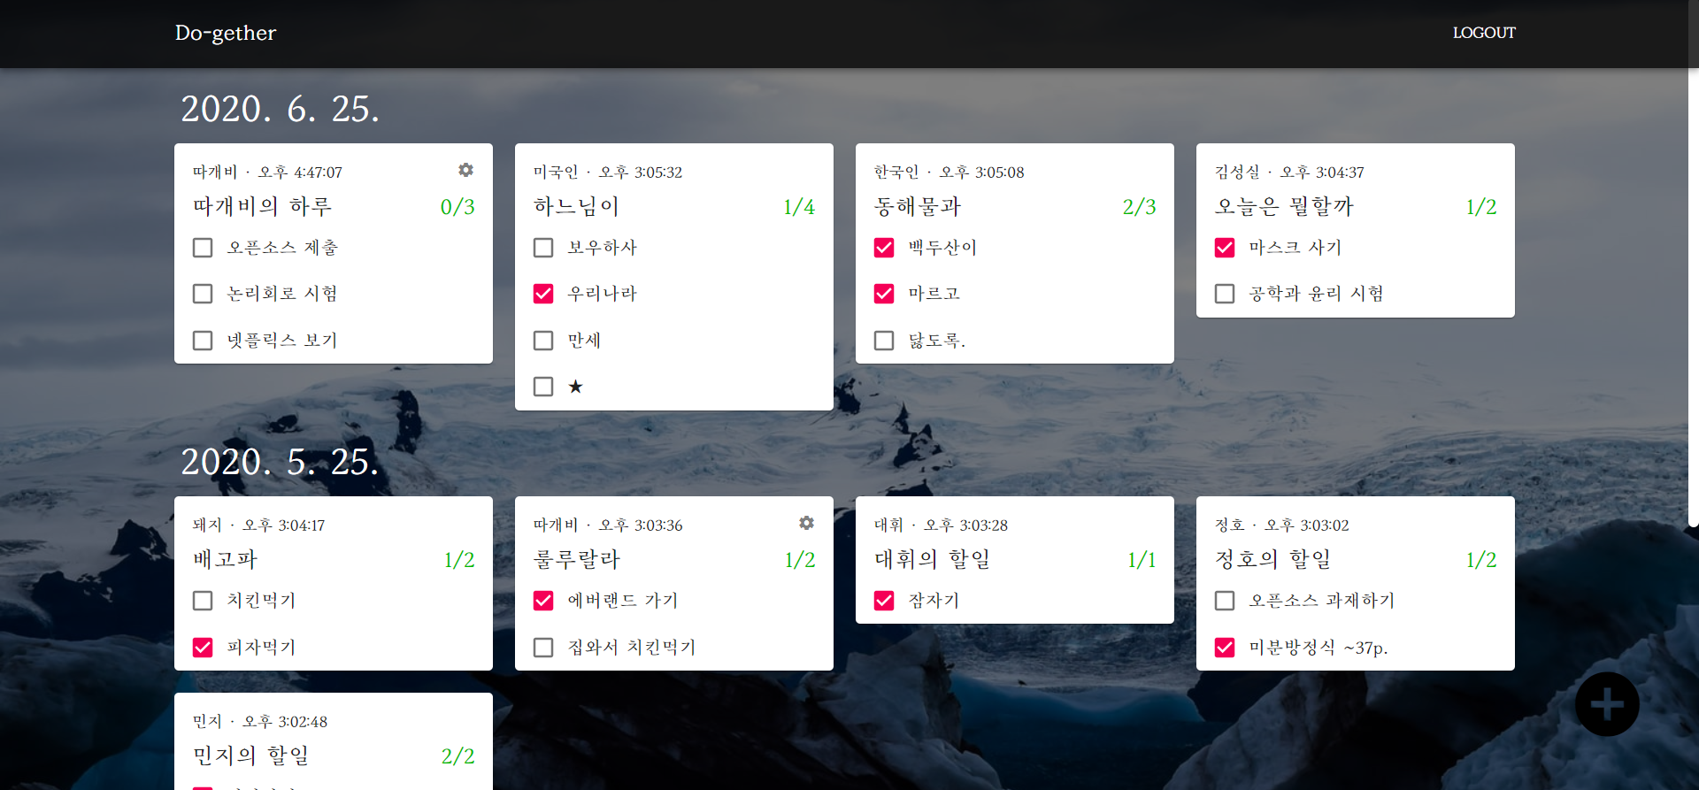

Slide 11
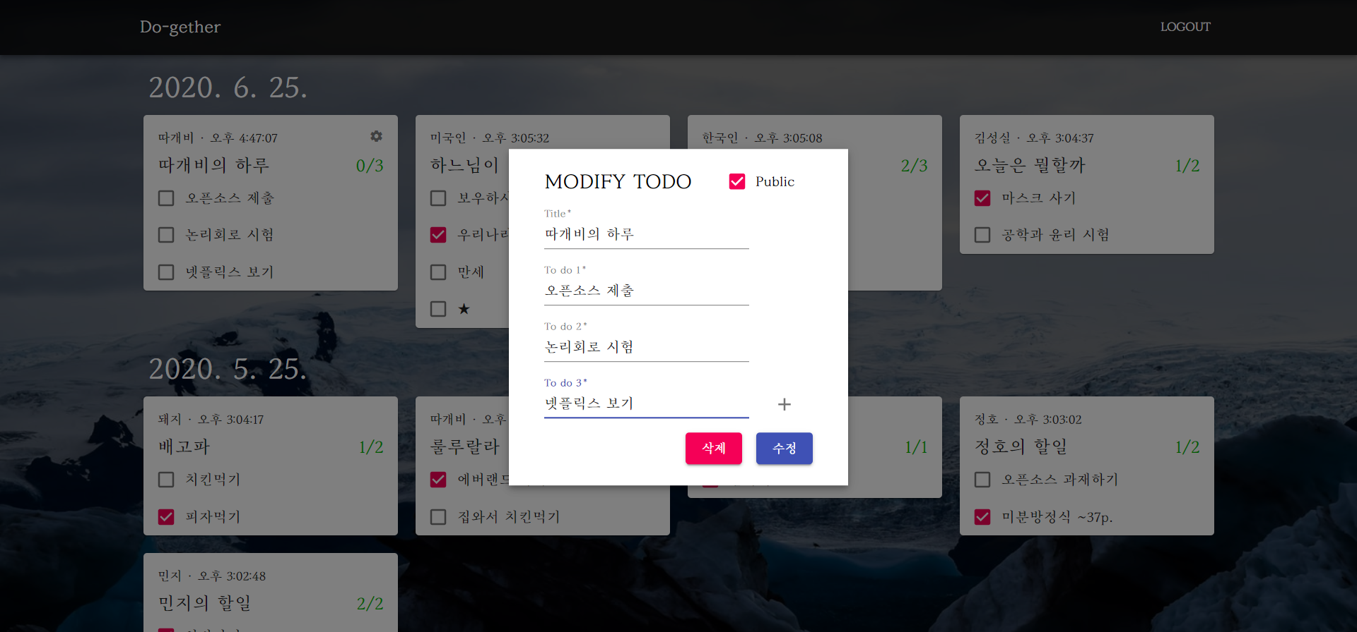

Slide 12
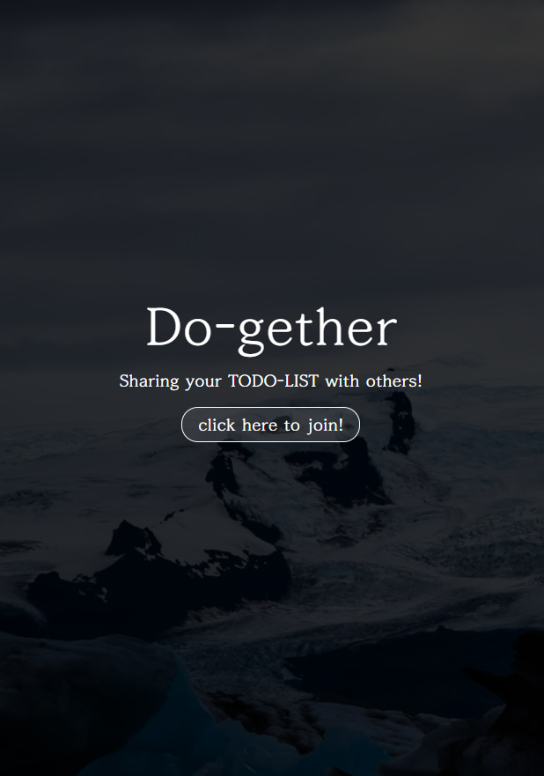
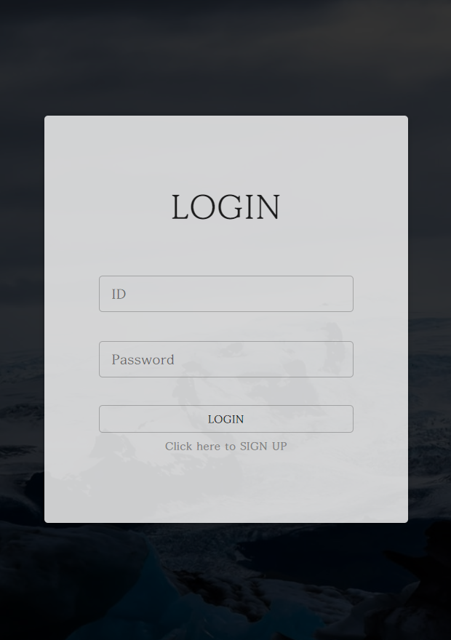
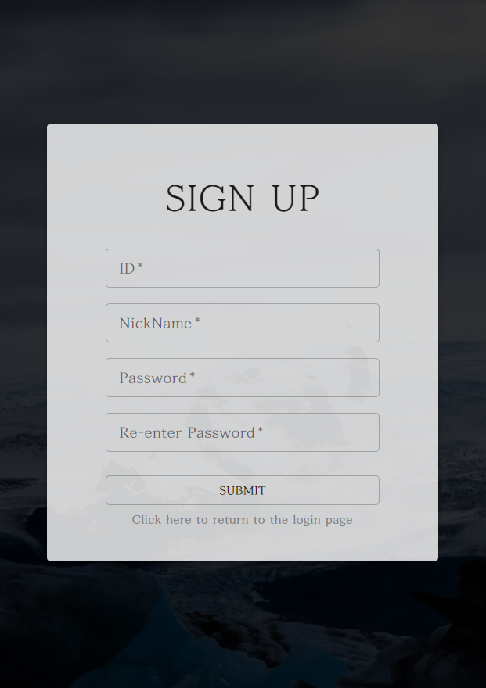

Slide 13
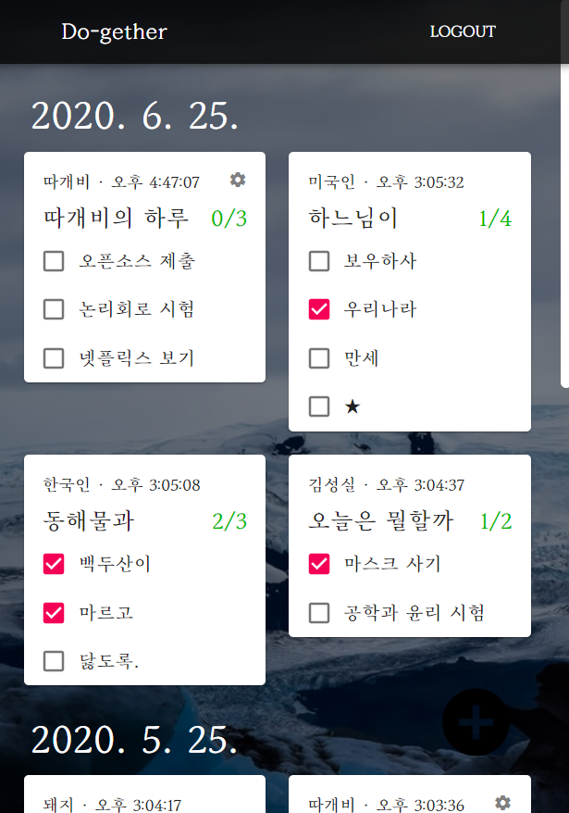
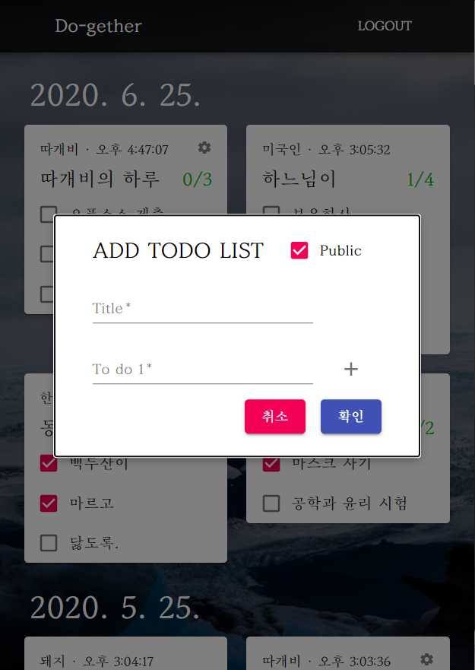

Slide 14






FrontEnd
BackEnd
DB
Request
CRUD
Response
Deploy
Request
Response

Slide 15
그룹별로 공유 기능
HTTPS 접속
코드 정리

